Slide 1
Welkom VWO 5.

Slide 2
Agenda:
Terugblik vorige les:
Nabespreken opgave 1.30
Opgaves 2.1 t/m 2.7: het monopolie.

Slide 5
Hoofdstuk 2:
Het monopolie: de enige aanbieder.
Aantal aanbieders: 1
Type product: uniek (niet homogeen of heterogeen).
Een transparante markt.
Geen vrije toe en uittreding.
Veel invloed op de prijs.

Slide 6
Maak opgave 2.1 en 2.2 ter introductie.
5
6
4
3
1
2
6 minuten de tijd.
Eerder klaar, mag je wat voor jezelf gaan doen.
Eerste 3 minuten zelfstandig aan de slag.
Eerder klaar kan je verder met opgave 2.3 en 2.4

Slide 8
Toetreding barrières:
Patenten/octrooien: het alleenrecht op gebruik maken van een bepaalde innovatie/uitvinding.
Voordeel consument: het bevorderd in eerste instantie innovatie, tenslotte je hebt als enige profijt van je innovatie/uitvinding.
Op langere termijn nadeel: doordat maar 1 partij gebruik mag maken van de innovatie, kan die partij de incentive verliezen om verder te ontwikkelen (gebrek aan concurrentie op korte/mid lange termijn)
Verzonken kosten: gemaakte kosten kunnen bij faillissement niet/nauwelijks terugverdiend worden (een specifieke investering die niet voor algemene doeleinde verkocht kan worden).
Schaalvoordelen: de kosten per product dalen naarmate er meer geproduceerd wordt, drijft dus de kleinere ondernemingen eruit aangezien deze niet voldoende produceren voor deze kostenvoordelen.

Slide 9
Prijszetter:
De monopolist bepaald niet alleen hoeveel stuks hij verkoopt (gebeurde bij volledige mededingen wel). Maar bepaald ook de prijs die hij hierbij opstelt.
Hij moet wel beseffen: hoe hoger hij zijn prijs maakt, hoe lager de vraag naar zijn product is.
Dit wordt weergegeven in een prijsafzetfunctie: Qv = -0,833P + 100
Bij een prijs van 60, zal zijn afzet -50 (0,833 * 60) + 100 = 50 zijn.

Slide 10
Maak opgave 2.3 t/m 2.5
10
9
8
5
6
7
4
3
1
2
10 minuten de tijd.
Eerder klaar maak opgave 2.6 en 2.7 (dat is tevens het HW)
Eerste 5 minuten zelfstandig aan de slag.

Slide 13
Maximale omzet:
Voor maximale omzet te berekenen moeten we dus weten wanneer MO = 0.
Als we dit weten, weten we alleen de hoeveelheid, deze moeten we dan invullen in de prijsafzetfunctie op de prijs te achterhalen.
In de vorige som was MO = 0 bij een Q van 50 (zie figuur 2.1)
De prijsafzetfunctie was: p = -1.2q + 120
Dus de prijs van -1.2 * 50 + 120 = 60 is de omzet maximaal.
De totale omzet = 60 * 50 = 300.000 (Q was in 1.000 stuks).
We gaan nu achterhalen hoe we maximale winst kunnen bereken.

Slide 14
Maak opgave 2.6 t/m 2.7
10
9
8
5
6
7
4
3
1
2
10 minuten de tijd.
Eerder klaar, kan je aan een ander vak.
Eerste 5 minuten zelfstandig aan de slag.
Kom je er niet uit stel vragen of lees de tekst
MO = MK, nodig voor maximale winst.

Slide 16
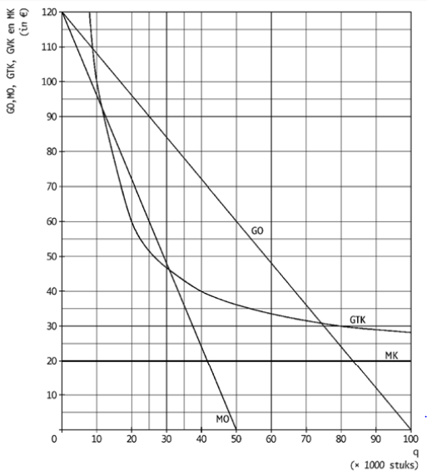

Slide 17
